Slide 1
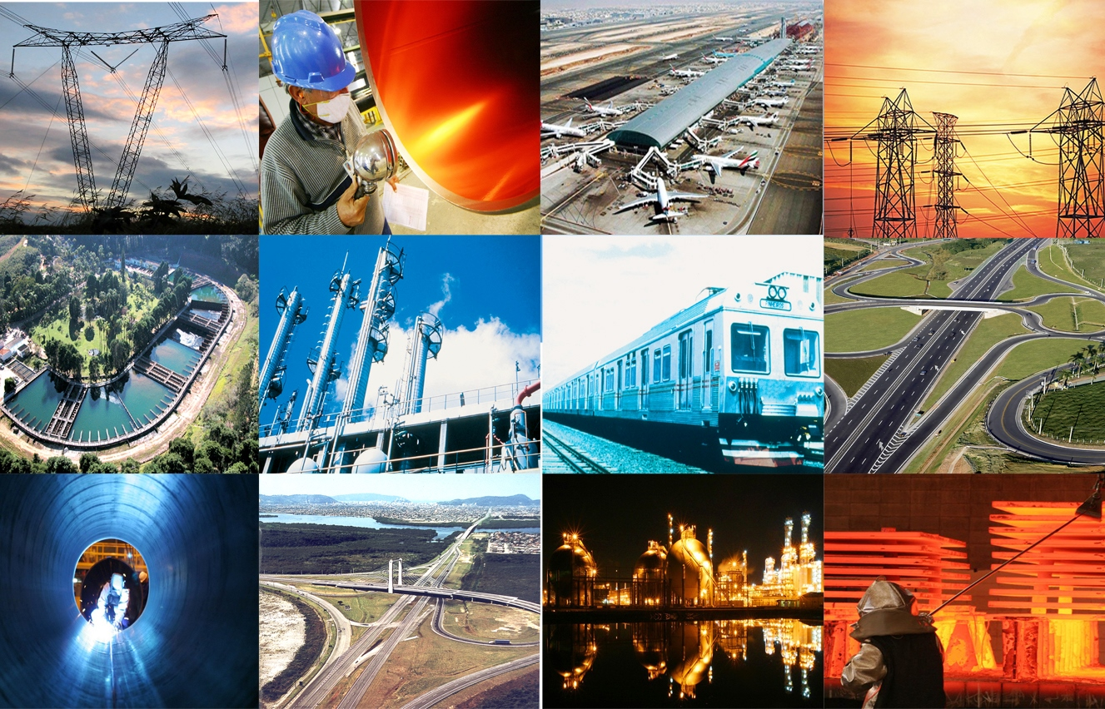
RICS Secovi – SP ULI International Summit Brasil 2018
Venilton Tadini
Presidente Executivo – ABDIB
20.06.18

Slide 2
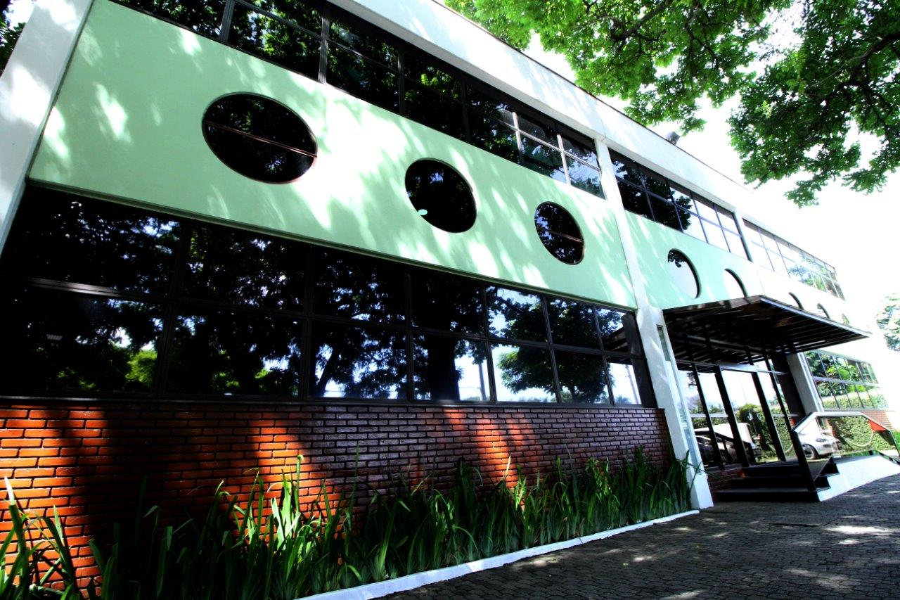
ABDIB - Quem Somos
Entidade privada, sem fins lucrativos.
Fundada em 1955 para buscar o desenvolvimento da infraestrutura e das indústrias de base no Brasil.
Cerca de cem empresas associadas, entre públicas e privadas.
Concessionárias de serviços públicos, construtoras, fabricantes de bens de capital sob encomenda, escritórios de advocacia, bancos e fundos de investimento e serviços de engenharia, entre outras.

Slide 3
ABDIB - Missão
Contribuir para o crescimento econômico e o desenvolvimento social do Brasil por meio da expansão dos investimentos em infraestrutura e indústrias de base.
Fortalecer a competitividade das empresas de bens e serviços para infraestrutura e indústrias de base.
Colaborar de forma decisiva com agentes públicos e privados na busca de soluções consistentes e realistas.
Ampliar a participação das empresas brasileiras no mercado global de infraestrutura.

Slide 4
Situação da Infraestrutura – Investimentos Realizados
EVOLUÇÃO DOS INVESTIMENTOS EM INFRAESTRUTURA –
POR ANO (Valores Correntes)
Quedas nos investimentos em infraestrutura.
Desde 2015 o Brasil apresenta queda nos investimentos em infraestrutura.
R$ Bilhões
Inclui os setores de Energia Elétrica, Transportes, Saneamento e Telecomunicações
Não inclui o Setor de Petróleo e Gás
Para o ano de 2017 e 2018 - Previsão
Fonte e Elaboração: ABDIB

Slide 5
Situação da Infraestrutura – Investimentos Realizados
INVESTIMENTOS EM INFRAESTRUTURA / PIB
A queda observada nos investimentos compromete a já deficitária infraestrutura brasileira. Para 2018 a previsão é de nova queda nos investimentos.
Inclui os setores de Energia Elétrica, Transportes, Saneamento e Telecomunicações
Não inclui o setor de Petróleo e Gás
Para o ano de 2017 e 2018 - Previsão
Fonte: BCB e ABDIB Elaboração: ABDIB

Slide 6
Investimento em infraestrutura nas cidades
Diante das questões enfrentadas em cada setor da infraestrutura, especialmente os setores com potencial de demanda nas cidades, a ABDIB tem trabalhado questões fundamentais para a melhoria do ambiente de negócios e investimentos na infraestrutura das cidades.
São foco de atenção em relação a infraestrutura urbana os comitês setoriais de Mobilidade Urbana, Iluminação Pública, Resíduos Sólidos, Recursos Hídricos e Saneamento e Geração de Energia com a definição de objetivos e pauta de trabalhos nos comitês.

Slide 7
Investimento em infraestrutura nas cidades: Iluminação Pública
EFICIENCIA ENERGÉTICA
Redução Superior a 50% no consumo de energia, via LED
Aumento da vida útil das lâmpadas, para mais de 10 anos.
ECONOMIA
Redução dos gastos das Prefeituras
Aumento dos Investimentos
Oportunidade de negócios para às empresas com geração de empregos
SEGURANÇA
Redução da Criminalidade
Redução de acidentes (atropelamentos noturnos)
MEIO AMBIENTE
Redução da Emissão de CO2
Adoção de tecnologias livres de metais pesados
MELHORIA DOS SERVIÇOS
Alto índice de luminárias em funcionamento
Rápida resolução de chamados de manutenção
QUALIDADE DE VIDA
Redução da Poluição luminosa
Iluminação de Qualidade em espaços públicos
As PPP’s de Iluminação Pública tem um amplo mercado para atendimento às cidades em busca de uma prestação de serviço mais eficiente com ganhos econômicos para as prefeituras e melhor atendimento à população.

Slide 8
Investimento em infraestrutura nas cidades : Iluminação Pública
Objetivo : Avaliar, propor e implementar soluções/recomendações visando promover as PPPs voltadas à Modernização da Iluminação Pública e outras funcionalidades a ela associadas, nos municípios brasileiros.
Plano de Ação:
1. Auxiliar nas dificuldades enfrentadas pelos municípios para desenvolver estas PPPs;
2. Viabilização de alternativas de financiamento destes projetos e a constituição de garantias desenvolvendo estudos com recursos privados para entrega aos entes públicos;
3. Fortalecimento da governança e da regulação entre os parceiros público e privado;
4. Promover melhoria do acesso às tecnologias mais avançadas, integradoras e sustentáveis para a iluminação pública e de soluções de cidades inteligentes;
5. Desenvolvimento e fortalecimento deste novo mercado.

Slide 9
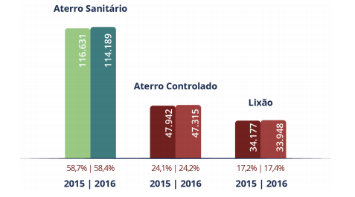
Investimento em infraestrutura nas cidades: Resíduos Sólidos
DISPOSIÇÃO FINAL DE RSU NO BRASIL POR TIPO DE DESTINAÇÃO (T/DIA)
Existe um enorme potencial para geração de energia a partir do lixo. Este mercado ainda é pouco explorado no Brasil se comparado a outros países.
Segundo a Aneel a capacidade de geração de energia a partir de resíduos sólidos urbanos é de apenas 0,08% do total da matriz enérgica brasileira (dados de junho 18).
A Alemanha por exemplo recicla 100% dos resíduos reaproveitáveis e faz compostagem do resíduo orgânico. Os alemães gerenciam o tratamento dos resíduos em usinas de reciclagem, usinas de tratamento de resíduo biológico e usinas de incineração. Em aterro, tratam apenas resíduos especiais.
A incineração do lixo é muito utilizada no país para geração de energia. As incinerações são feitas por empresas privadas ou municipais e geram energia térmica e elétrica.
As unidades inadequadas como lixões e aterros controlados ainda estão presentes em todas as regiões do país e receberam mais de 81 mil toneladas de resíduos por dia em 2016, com elevado potencial de poluição ambiental e impactos negativos na saúde.
Fonte: Abrelpe.

Slide 10
Investimento em infraestrutura nas cidades : Resíduos Sólidos
Objetivo: Oferecer sugestões de ações e propostas para os problemas e entraves enfrentados pelo setor que podem e devem ser encaminhadas às autoridades, de forma a retratar as necessidades do setor.
Relacionamos alguns dos principais gargalos identificados pelo Comitê.
Sustentabilidade Econômico-financeira
Garantir que o serviço de gerenciamento de resíduo tenha fontes de caráter obrigatórias e continuada (Ex: taxa do lixo).
Governança Pública
Implementação de um modelo de governança que permita uma articulação entre as esferas municipal, estadual e nacional.
Segurança Jurídica
Identificados alguns dispositivos legais como mais relevantes ao regramento de acordos entre as diferentes esferas de governo, no setor de resíduos sólidos.
Projeto Piloto
Após a aprovação das medidas propostas, sugere-se a realização de um projeto piloto a luz das sugestões apresentadas.

Slide 11
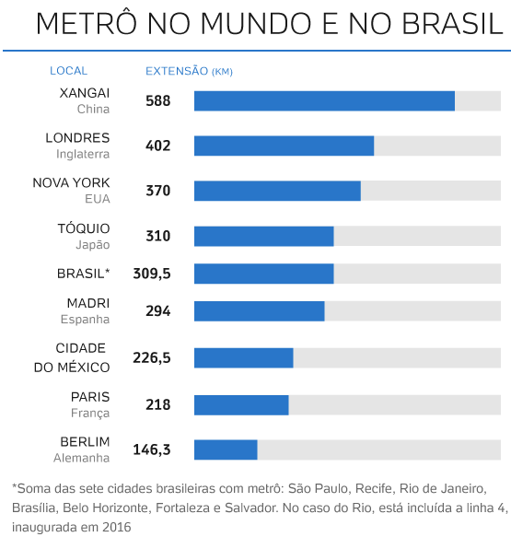
Investimento em infraestrutura nas cidades: Mobilidade Urbana
Resolver o problema de mobilidade urbana é um dos principais desafios das cidades brasileiras. O tema mobilidade urbana e os desafios sustentáveis para o setor fazem parte do capitulo 11 do ODS - Objetivo do Desenvolvimento Sustentável da ONU, com objetivos e metas estabelecidas até 2030 para que os países alcancem o desenvolvimento com sustentabilidade.
O Programa Avançar Cidades – Mobilidade Urbana, do Ministério das Cidades, lançado em 2017 e voltado a projetos para municípios com população acima de 250 mil habitantes tem orçamento de R$ 3,7 bilhões de financiamentos disponibilizados pelo Fundo de Garantia por Tempo e Serviço (FGTS), sendo uma importante fonte de investimentos para as cidades.
Fonte: CNT

Slide 12
Investimento em infraestrutura nas cidades: Mobilidade Urbana
Objetivo: Avaliar e propor soluções para a criação de uma instituição pública independente, na forma de uma Autoridade Metropolitana de Transportes, que terá como principal função definir políticas públicas e diretrizes para o desenvolvimento e gestão do sistema de transportes de grandes regiões metropolitanas;
Plano de Ação:
1.Identificar/Desenvolver modelo estruturado de Autoridade Metropolitana de Transportes;
2.Identificar arcabouço legal/ institucional existente, e/ou, a ser desenvolvido que viabilize a criação da Autoridade Metropolitana;
3.Identificar e consultar interlocutores no Congresso Nacional que atuem no setor de infraestrutura para que possam analisar e promover institucionalmente o projeto;
4.Identificar potencial região metropolitana para desenvolver um projeto piloto;
5.Identificar principais fatores que, além da inexistência de uma Autoridade Metropolitana, dificultam o desenvolvimento da mobilidade urbana, desenvolvendo soluções que possam ser apresentadas e discutidas com autoridades públicas e representantes do setor privado;
6.Identificar estruturas de financiamento e garantias para projetos de mobilidade urbana.

Slide 13
Investimento em infraestrutura nas cidades : Recursos Hídricos e Saneamento
- Cada R$ 1,00 investido em saneamento gera economia de R$ 4,00 na saúde;
- Em 2013, segundo o Ministério da Saúde (DATASUS), foram notificadas mais de 340 mil internações por infecções gastrintestinais no país;
- Em 2013 o custo de uma internação por infecção gastrintestinal no Sistema Único de Saúde (SUS) foi de cerca de R$ 355,71 por paciente na média nacional.
- Se 100% da população tivesse acesso à coleta de esgoto haveria uma redução, em termos absolutos, de 74,6 mil internações. 56% dessa redução ocorreria no Nordeste.
- Em 2013, o país teve mais de 14 milhões de casos de afastamento por diarreia ou vômito;
- Em 2013, tivemos 391 mil Internações por conta de doenças gastrointestinais infecciosas;
- Em vinte anos (2015 a 2035), considerando o avanço gradativo do saneamento, o valor presente da economia com saúde, seja pelos afastamentos do trabalho, seja pelas despesas com internação no SUS, deve alcançar R$ 7,239 bilhões no país.
Investimento necessário para a universalização dos 4 serviços de saneamento (água, esgotos, resíduos e drenagem) = R$ 508 bilhões em 20 anos.
Só para água e esgotos os investimentos necessários são de R$ 303 bilhões no mesmo período.
Fonte: Instituto Trata Brasil

Slide 14
Investimento em infraestrutura nas cidades : Recursos Hídricos e Saneamento
Objetivo: Diante do novo quadro político institucional, no qual destaca-se a lei 13.334/2016 (PPI), fica clara a necessidade de a ABDIB, através do Comitê, apontar caminhos que possam contribuir para o maior compartilhamento dos serviços de saneamento básico, entre parceiros públicos e privados, visando a universalização dos serviços.
Para essa gestão compartilhada de serviços de água e/ou esgoto há que se trabalhar também, na consolidação do ambiente jurídico institucional a fim de que se tenha um marco seguro para o desenvolvimento de soluções.
Temas Estruturantes
Planos Municipais de Saneamento Básico / PLANSAB
Regime Tributário / Desoneração
Desburocratização dos financiamentos
Regulação
Melhoria (choque de gestão)
Mobilização do capital público e privado (modelos)
Subsídios / Tarifas
Inovação Tecnológica
Capacitação de recursos humanos
Comunicação

Slide 15
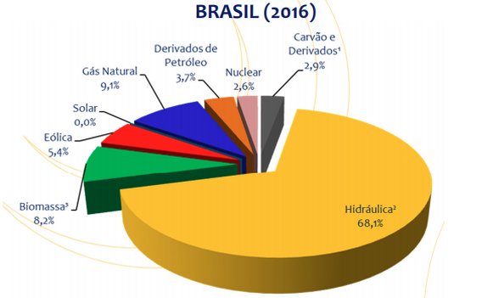
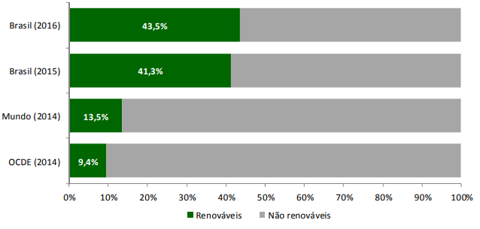
Investimento em infraestrutura nas cidades : Energia Elétrica – Geração Fontes de energia limpa
Participação fontes renováveis na matriz energética
A participação das fontes renováveis na matriz energética do Brasil é uma das maiores do mundo. Em 2016 essa fonte de geração de energia correspondeu a 43,5% de toda a energia gerada.
Os investimentos em fontes alternativas e limpas de energia com aproveitamento do potencial solar e eólico brasileiro será importante para o suprimento de energia nos próximos anos.
.
O Plano Decenal de Expansão de Energia Elétrica 2026 prevê uma expansão de cerca de 41 gigawatts na oferta de energia até 2026, com predomínio das usinas eólicas e solares, que deverão responder por quase 19 gigawatts no período. Desse montante, destaca-se a expansão esperada de 11,8 GW para a fonte eólica e de 7 GW para a fonte solar-fotovoltaica.
Fonte: ONS, MME e EPE

Slide 16
Obrigado!
Praça Monteiro Lobato, 36
Butantã – São Paulo
CEP 05506-030
Telefone: (11) 3094-1950
abdib@abdib.org.br

